Slide 1
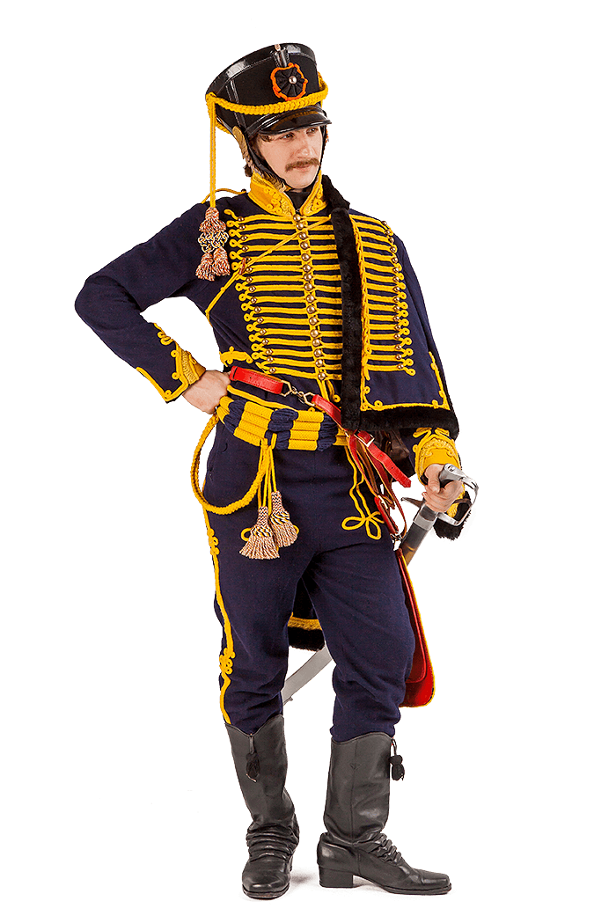
«О храбром гусаре замолвите слово…» Денис Васильевич Давыдов

Slide 2
Д. В. Давыдов: 16 (27) июля 1784, Москва — 22 апреля (4 мая) 1839, село Верхняя Маза, Сызранский уезд, Симбирская губерния) — русский поэт, наиболее яркий представитель «гусарской поэзии», мемуарист, генерал-лейтенант. Один из командиров партизанского движения во время Отечественной войны 1812 года.

Slide 3
Начало военной карьеры: 1. 1801 год: Кавалергардский полк, С.-Петербург 2.Начало 1807 года : поступил на службу к генералу П.И. Багратиону ( в качестве адъютанта)

Slide 4
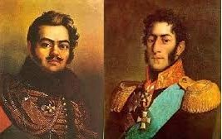
Д.В. Давыдов и П.И. Багратион

Slide 5
Участник наполеоновских войн: 1. Аустерлиц (1805) 2. Прейсиш-Эйлау (1807) 3.Тильзит ( 1807)

Slide 6
Сочинения Давыдова Д. В. : 1. «Воспоминание о сражении при Прейсиш-Эйлау 1807 года января 26-го и 27-го »

Slide 7
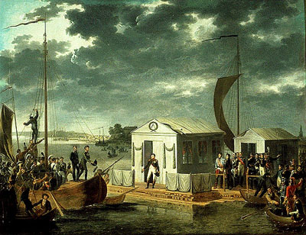
Д.В. Давыдов 2. «Тильзит 1807 года»

Slide 8
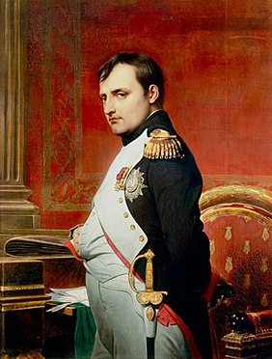
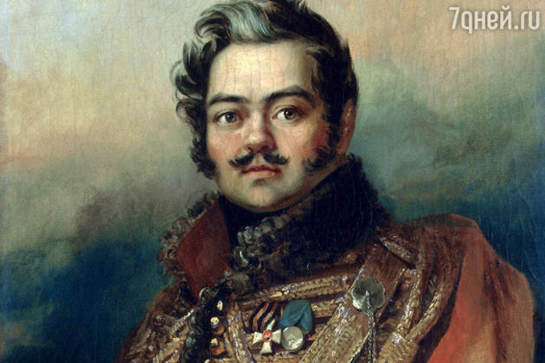
Денис Давыдов был личным врагом Наполеона

Slide 9
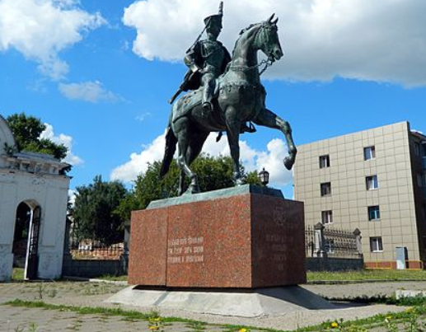
Кавалерист-Девица Надежда Андреевна Дурова (1783-1866)

Slide 10
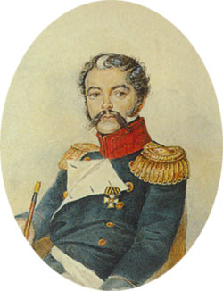
«Недаром помнит вся Россия…» Денис Васильевич Давыдов - герой Отечественной войны 1812 года

Slide 11
Д.В. Давыдов - партизан: «Не шутя, хоть и непристойно говорить о себе, я принадлежу к самым поэтическим лицам Русской армии, но не как поэт, а как воин; обстоятельства жизни моей дают на это мне полное право…» Д.В. Давыдов

Slide 12
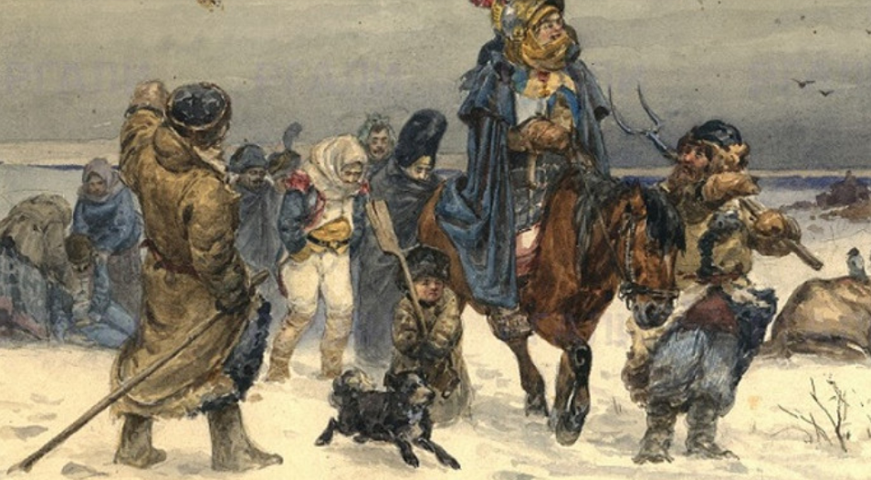
Партизаны ведут пленных французов

Slide 13
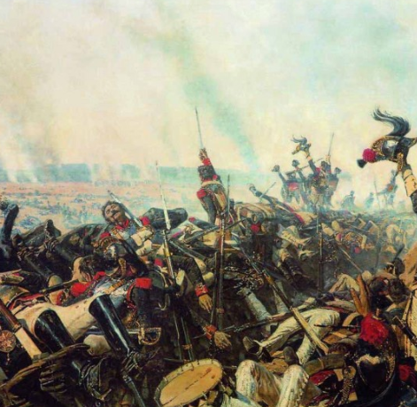
Бородинское сражение, сентябрь 1812 года

Slide 14
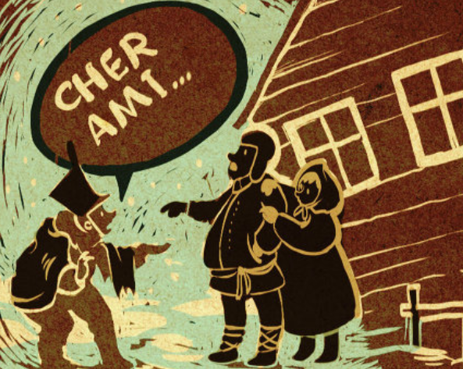
?

Slide 15
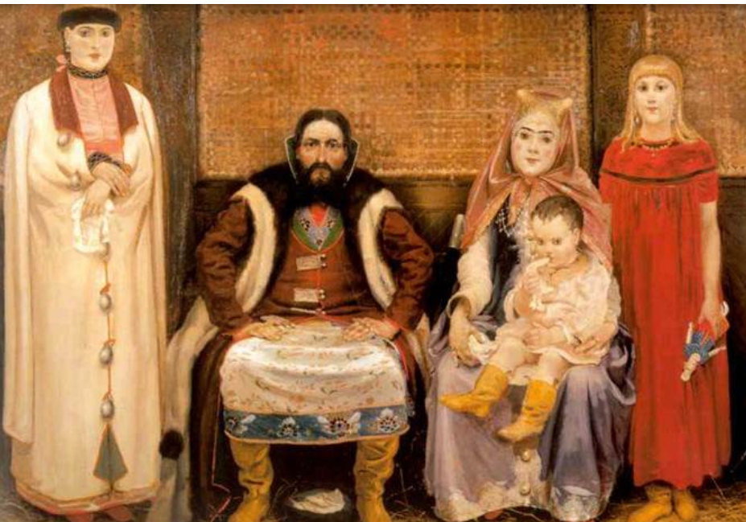
? Кодекс чести русского купечества

Slide 16
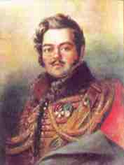
Поэт и военный писатель

Slide 17
ТОВАРИЩУ 1812 ГОДА, НА ПУТИ В АРМИЮ. Мы оба в дальний путь летим, товарищ мой, Туда, где бой кипит, где русский штык бушует, Но о тебе любовь горюет... Счастливец! о тебе - я видел сам - тоской Заныли... влажный взор стремился за тобой; А обо мне хотя б вздохнули, Хотя б в окошечко взглянули, Как я на тройке проскакал И, позабыв покой и негу, В курьерску завалясь телегу, Гусарские усы слезами обливал. 1826

Slide 18
ВЕЧЕР В ИЮНЕ Томительный, палящий день Сгорел; полупрозрачна тень Немого сумрака приосеняла дали. Зарницы бегали за синею горой И, окропленные росой, Луга и лес благоухали. Луна во всей красе плыла на высоту, Таинственным лучом мечтания питая, И, преклонясь к лавровому кусту, Дышала роза молодая. 1826

Slide 19
ОТВЕТ Я не поэт, я - партизан, казак. Я иногда бывал на Пинде, но наскоком, И беззаботно, кое-как, Раскидывал перед Кастальским током Мой независимый бивак. Нет, не наезднику пристало Петь, в креслах развалясь, лень, негу и покой.. Пусть грянет Русь военною грозой - Я в этой песни запевало!

Slide 20
БОРОДИНСКОЕ ПОЛЕ Элегия Умолкшие холмы, дол некогда кровавый, Отдайте мне ваш день, день вековечной славы, И шум оружия, и сечи, и борьбу! Мой меч из рук моих упал. Мою судьбу Попрали сильные. Счастливцы горделивы Невольным пахарем влекут меня на нивы... О, ринь меня на бой, ты, опытный в боях, Ты, голосом своим рождающий в полках Погибели врагов предчувственные клики, Вождь Гомерический, Багратион великий? Простри мне длань свою, Раевский, мой герой? Ермолов! я лечу - веди меня, я твой: О, обреченный быть побед любимым сыном, Покрой меня, покрой твоих перунов дымом! Но где вы?.. Слушаю... Нет отзыва! С полей Умчался брани дым, не слышен стук мечей, И я, питомец ваш, склонясь главой у плуга, Завидую костям соратника иль друга. 1829

Slide 21
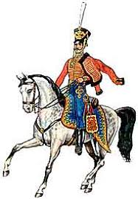
Создатель жанра гусарской лирики

Slide 22
Напрасно думаете вы, Чтобы гусар, питомец славы, Любил лишь только бой кровавый И был отступником любви. Амур не вечно пастушком В свирель без умолка играет: Он часто, скучив посошком, С гусарской саблею гуляет; Он часто храбрости огонь Любовным пламенем питает - И тем милей бывает он! Он часто с грозным барабаном Мешает звук любовных слов; Он так и нам под доломаном Вселяет зверство и любовь. В нас сердце не всегда желает Услышать стон, увидеть бой... Ах, часто и гусар вздыхает, И в кивере его весной Голубка гнездышко свивает... (1822)

Slide 23
Д. В. Давыдов и А. С. Пушкин

Slide 24
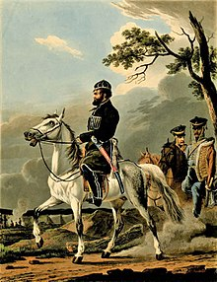
Служба после Отечественной войны 1812 года

Slide 25
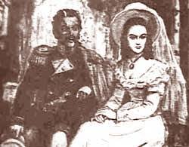
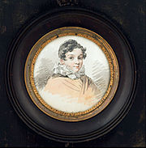
Личная жизнь Д.В. Давыдова
Софья Давыдова, жена

Slide 26
Память о Д.В. Давыдове «…И боец — сын Аполлона, Мнил он гроб Багратиона Проводить в Бородино, — Той награды не дано: Вмиг Давыдова не стало! Сколько славных с ним пропало Боевых преданий нам! Как в нём друга жаль друзьям!...» ( В.А. Жуковский)

Slide 27
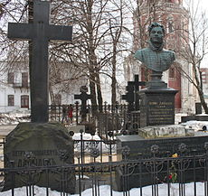
Могила на Новодевичьем кладбище в Москве

Slide 28
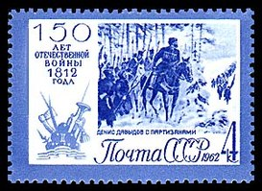
Марка почты СССР. 150 лет Отечественной войны 1812 года

Slide 29
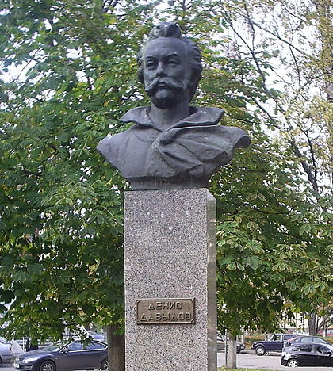
К 200-летию со дня рождения ( 19.05.1984 год)- памятник Д.В. Давыдову в Пензе

Slide 30
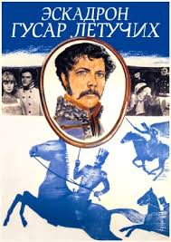
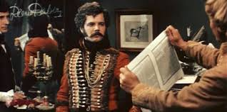
Фильм «Эскадрон гусар летучих» (1981 год)

Slide 31
Ради Бога, трубку дай! Ставь бутылки перед нами, Всех наездников сзывай С закрученными усами! Чтобы хором здесь гремел Эскадрон гусар летучих, Чтоб до неба возлетел… Жизнь летит: не осрамися, Не проспи ее полет, Пей, люби да веселися! – Вот мой дружеский совет. Д.В. Давыдов «Гусарский пир»

